Slide 1
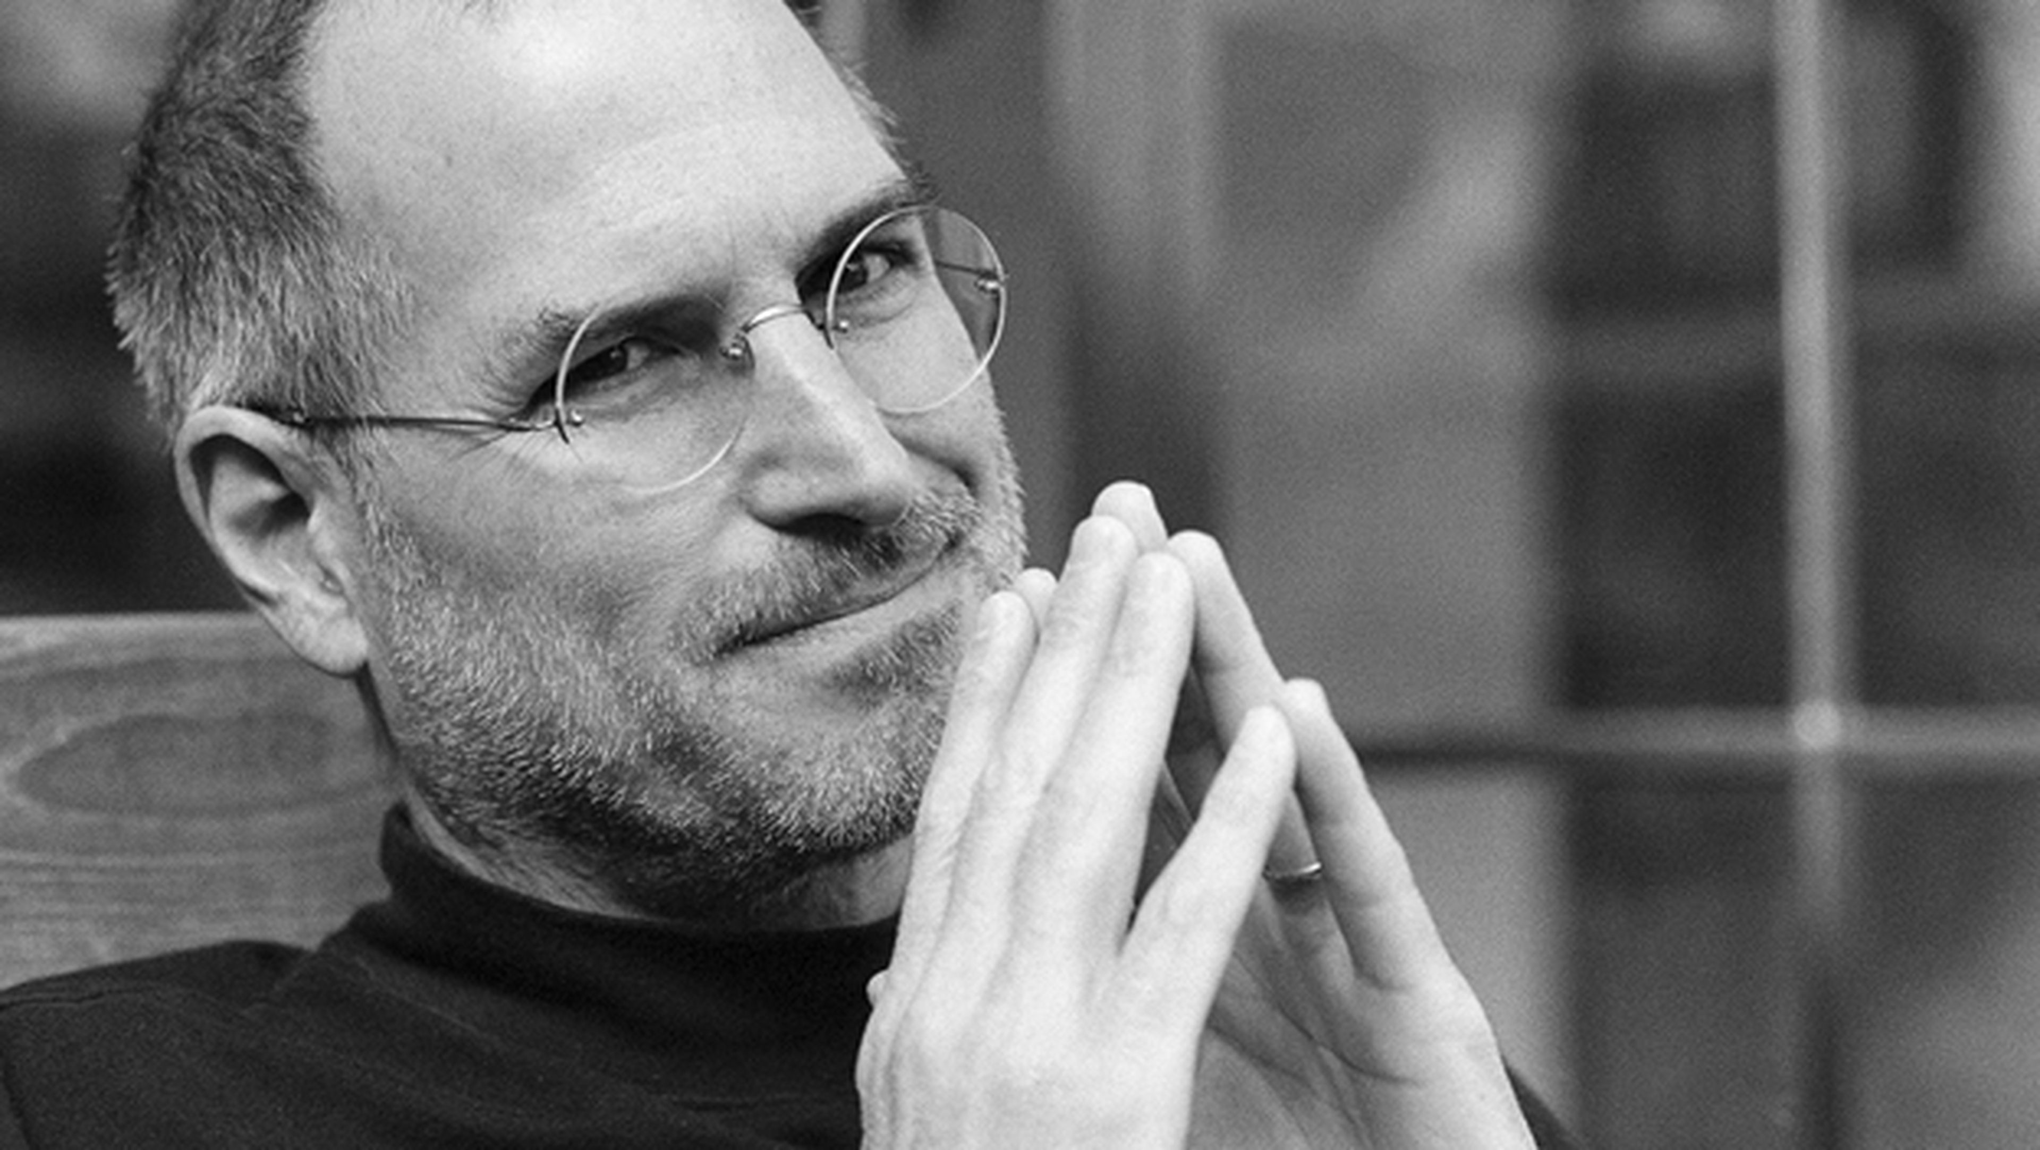
"La tecnología es simplemente una herramienta, que en manos equivocadas puede ser perjudicial, pero en las manos correctas puede ser transformadora".
"La tecnología se convierte en arte cuando desaparece. Cuando se vuelve tan intuitiva y fácil de usar que se convierte en una extensión natural de nosotros mismos".
Por Steve Jobs

Slide 2

Evolución de las tecnologías

Slide 3
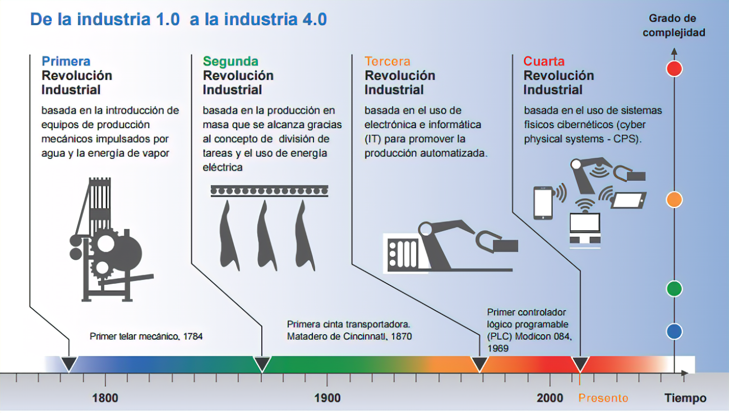

1760
1840
1914
1990
2023
33 años
13 | Sistemas Digitales.
80 años
74 años
55 años

Slide 4
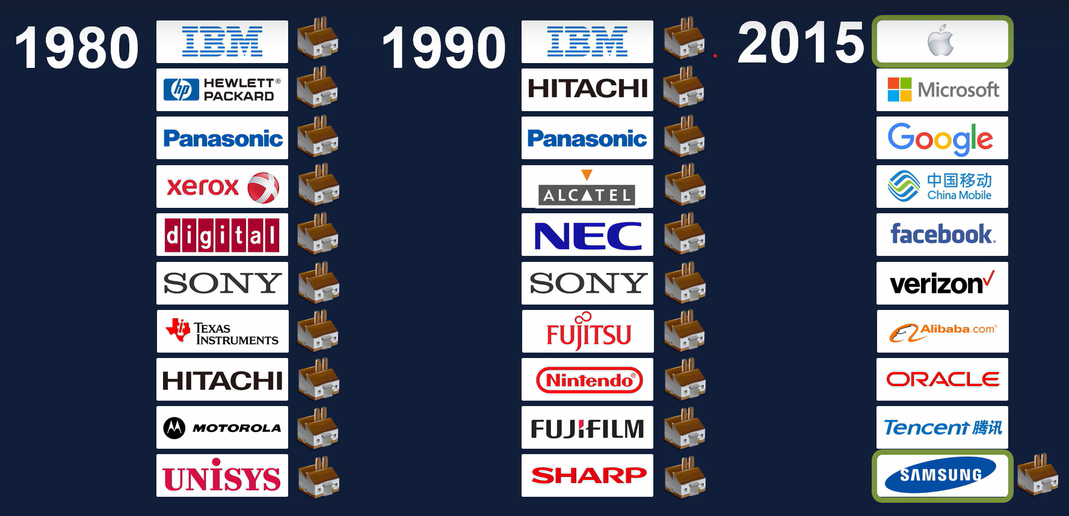

Velocidad de la Transformación Digital

Slide 5
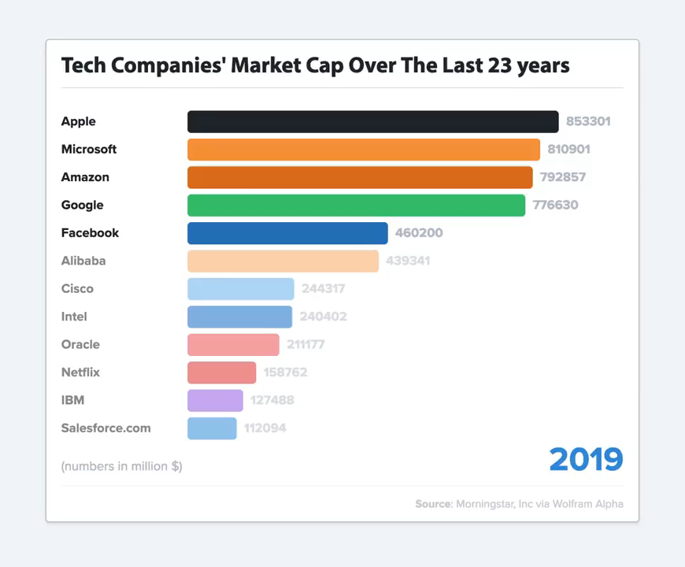

Slide 6

¿Cuáles son las Megatendencias?
Según Klaus Schwab en su libro “La cuarta revolución industrial”, expresa que existen tres impulsores que cambiarán la industria en los próximos años.
Son desarrollos y tecnologías que aprovechan el poder de la digitalización y las tecnologías de la información para impulsar la cuarta revolución industrial.
Estas tendencias se agrupan en tres grandes categorías:
Físicas, Digitales y Biológicas,
y están muy interrelacionadas entre sí.

Slide 7
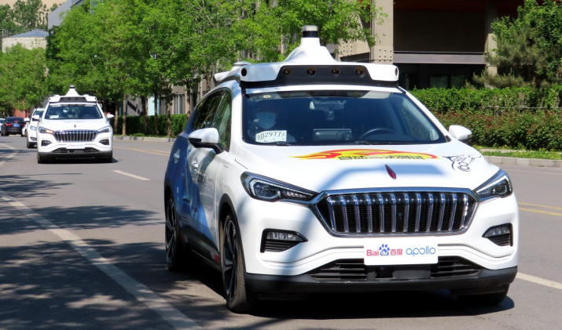
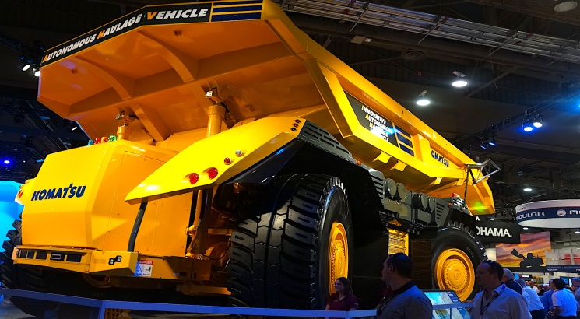
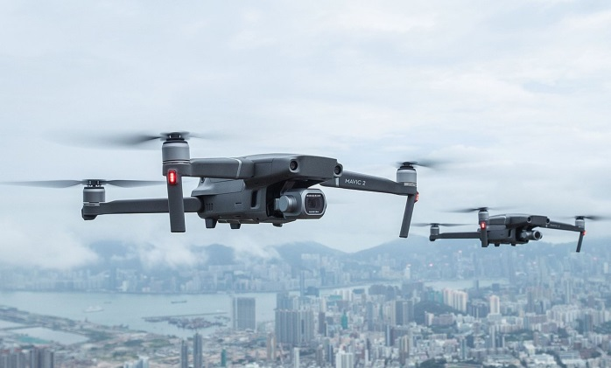
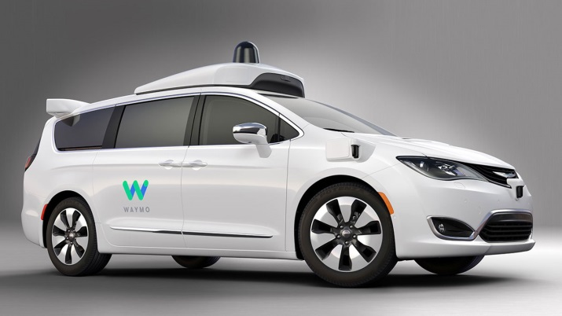
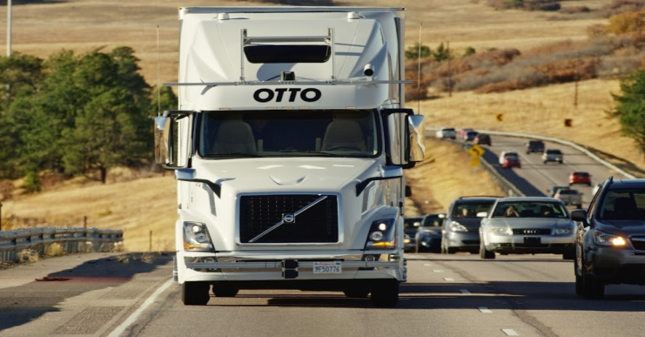
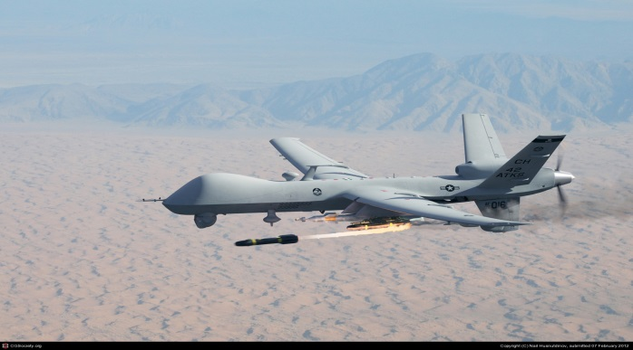
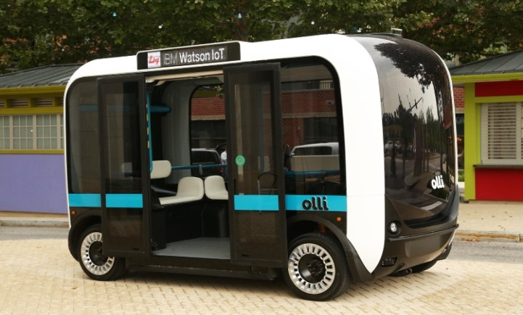
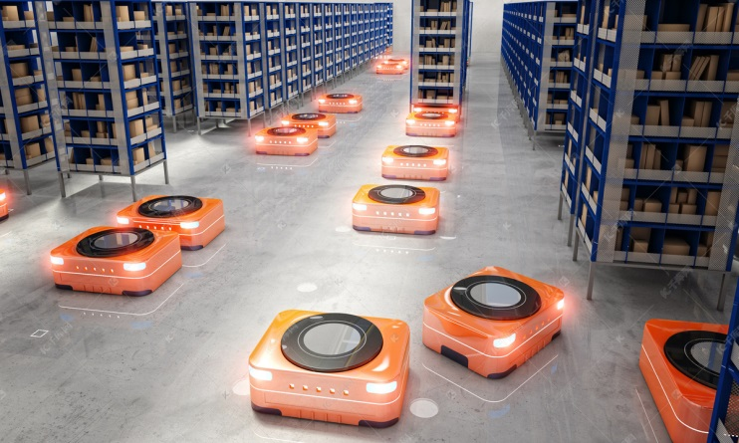
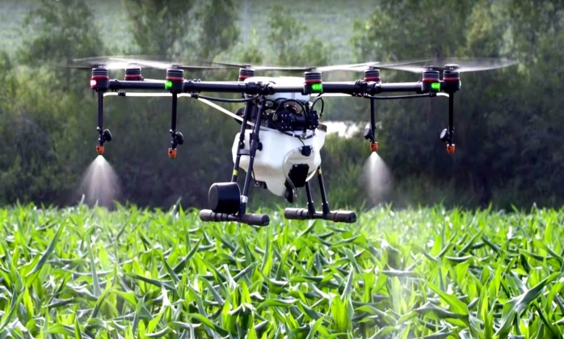
¿Cuál es el impulsor Físico?
Vehículos autónomos
16 | Sistemas Digitales.

Slide 8
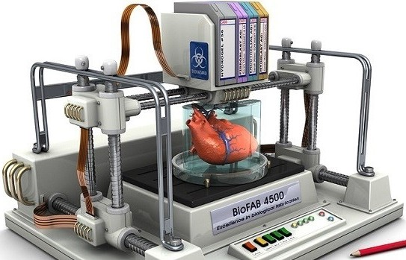
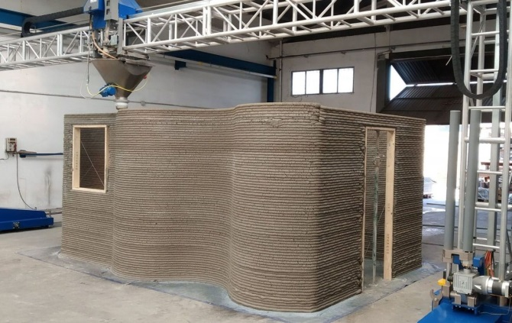
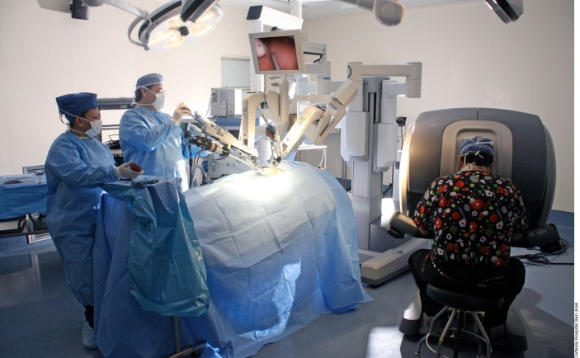
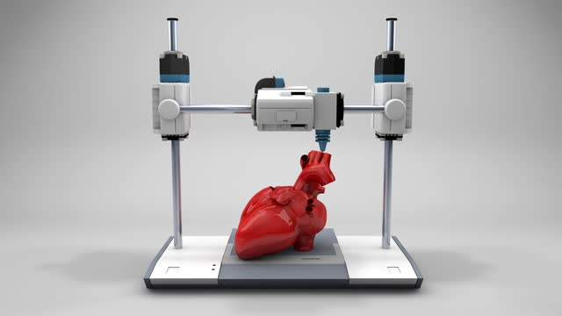

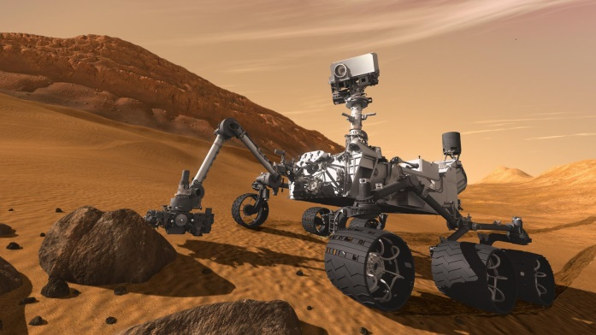
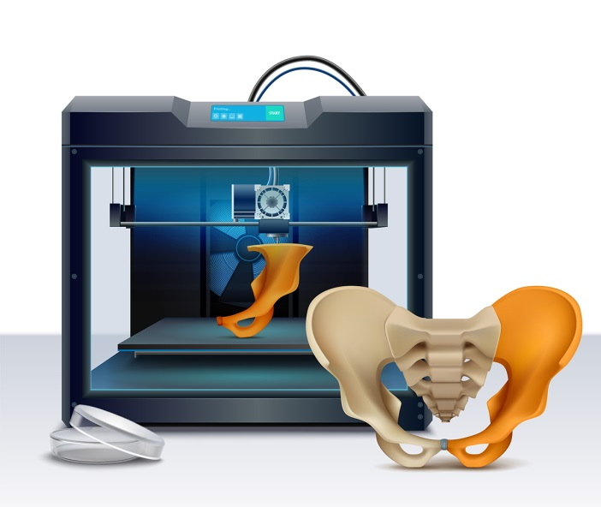
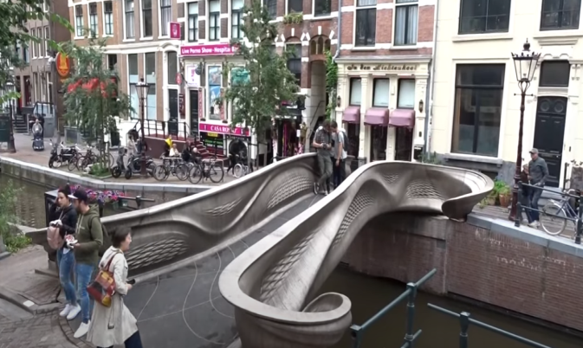
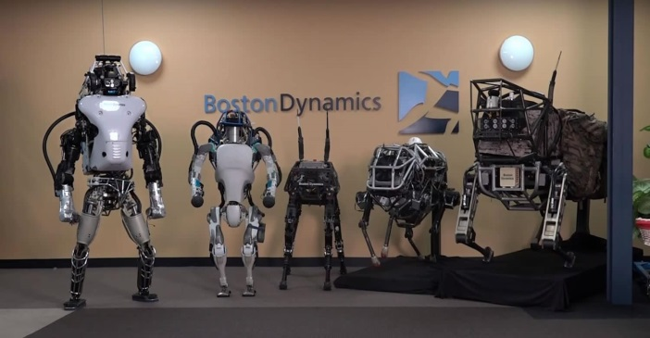
¿Cuál es el impulsor Físico?
Impresión 3D
Robótica avanzada
16 | Sistemas Digitales.

Slide 9
¿Cuál es el impulsor Digital?
Cloud Computing: Servicios de computación a través de Internet. Usuarios consumen recursos y servicios sin requerir infraestructuras propias.
Internet de las cosas (IoT): Dispositivos físicos interconectados para monitorear y controlar activos y actividades.
Big Data: Refiere a grandes conjuntos de datos complejos que requieren herramientas especializadas para su procesamiento y análisis, revelando patrones y conocimientos relevantes sobre comportamientos y consumos de los usuarios.
Blockchain: Protocolo seguro que permite verifica transacciones sin autoridad central, utilizado en aplicaciones financieras como Bitcoin, certificados, títulos de propiedad y procesos médicos entre otros.
Realidad Aumentada: Combina elementos del mundo real con elementos virtuales para mejorar la percepción de la realidad.
Realidad Virtual: Simulación computarizada inmersiva que recrea un entorno tridimensional donde los usuarios pueden sumergirse y explorar.
Plataformas tecnológicas: Facilitan la conexión de personas, activos y datos, y crean nuevas formas de consumo de bienes y servicios. Ejemplos Uber, Spotify, Netflix, han transformado la forma en que las personas acceden a servicios.

Slide 10
¿Cuál es el impulsor Biológica?
Innovaciones en Genética:
  Reducción del costo y facilidad de secuenciación genética ADN.
  Proyecto Genoma Humano tomó más de diez años y 2.700 millones de dólares.Hoy, un genoma se secuencia en pocas horas y por menos de 1.000 dólares.
Biología sintética:
  Permite la personalización de organismos mediante la configuración del ADN.
Revolución en medicina personalizada:
  Mejora en el tratamiento del cáncer al determinar la constitución genética de un tumor.
  Medicina más precisa y terapias dirigidas.
Ingeniería genética:
  Más precisa, eficaz y fácil de usar.
  Limitaciones jurídicas, regulatorias y éticas.
  Modificación de animales y creación de cultivos resistentes.
  Diseño de animales para producir productos farmacéuticos y órganos de trasplante.

Slide 11
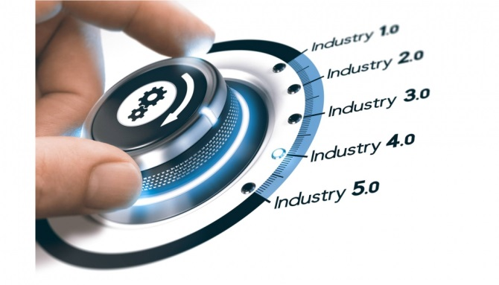
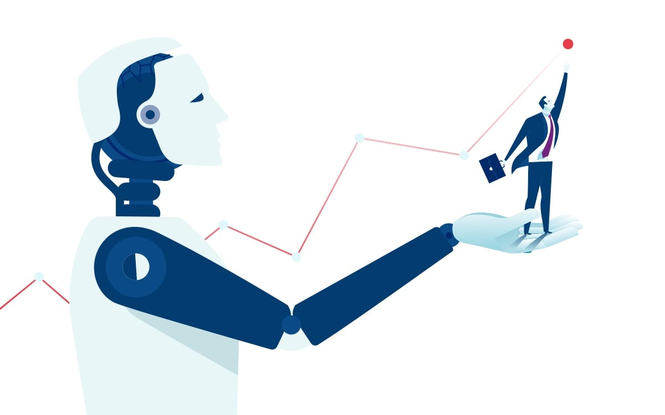
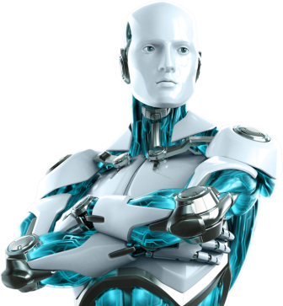
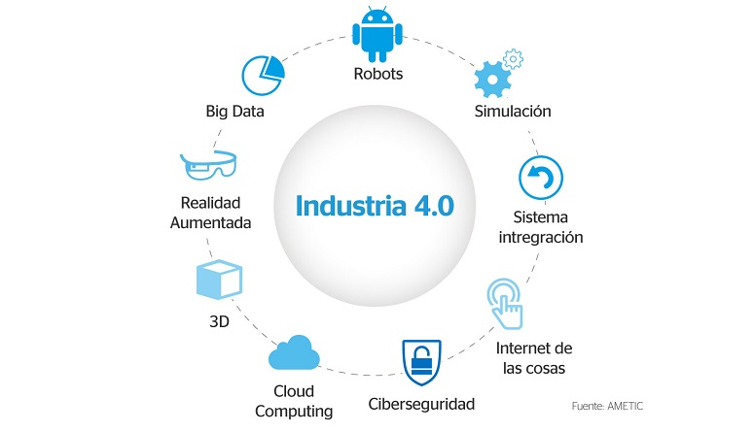
Industria 5.0
₌
Colaboración entre la IA y humanos para mejorar la productividad y la eficiencia.
₊
IA y ML

Slide 12
Cualidades y aptitudes requeridas en los profesionales de IT.
9
1
Pasión
Capacidad de resolver problemas
5
Inteligencia emocional
Resiliencia.
Sólido conocimiento técnico.
Pensamiento crítico, lógico y analítico.
Relaciones interpersonales, empatía.
Escucha activa.
Comunicaciones asertivas.
"Si te dedicas a aquello que te gusta y te apasiona, no es necesario contar con ningún plan maestro para alcanzar el éxito"
2
Mark Zuckerberg
Cofundador / CEO de Facebook.
Abordaje metodológico
6
Adaptabilidad
Análisis de causas y efectos, ¿5 Porque´s?, Matriz de Eisenhower, 6M, 5S y otros.
Estrategia y táctica. OKR, PDCA y BPM.
Capacidad de adaptarse a los cambios.
Aprendizaje autodirigido.
3
"Stay hungry, stay foolish“
“Quédate con hambre, sigue alocado”.
Sé insaciable, aventúrate.
Haz lo que no se atreven a hacer los demás.
Piensa fuera de la caja. Nunca te conformes.
Sigue asombrándote como si fueras un niño…
Steve Jobs
Trabajo en equipo
7
Creatividad e innovación
Apertura y humildad.
Metodologías ágiles. Design Thinking, Scrum, Kanban y otros.
Visualizar e imaginar soluciones diferentes.
Pensamiento lateral.
4
Capacidad de aprender
8
Negociación
Desaprender y volver a aprender.
Diciplina y autogestión.
Preparación previa.
Identificación de intereses comunes.
Orientado a resultados.

